Slide 1


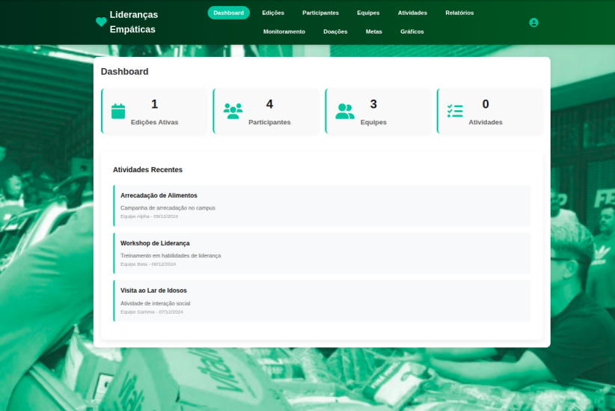
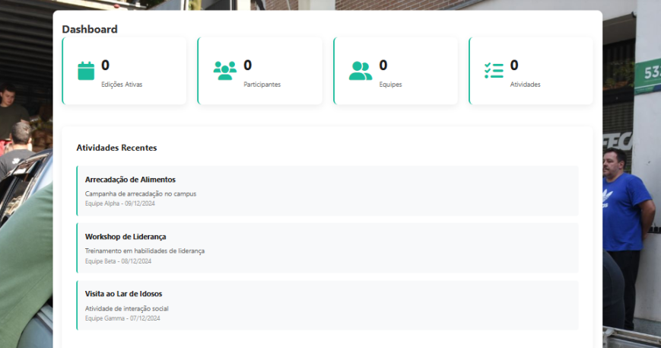







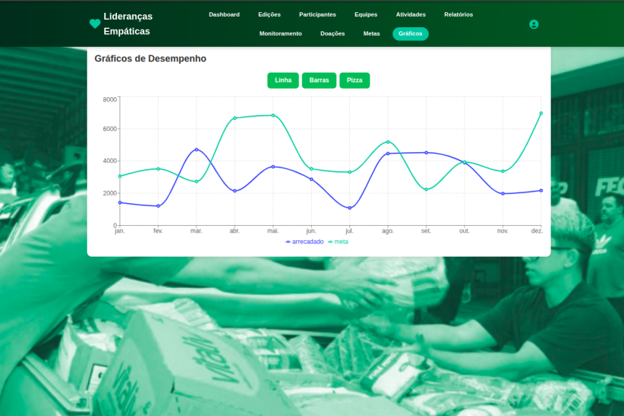
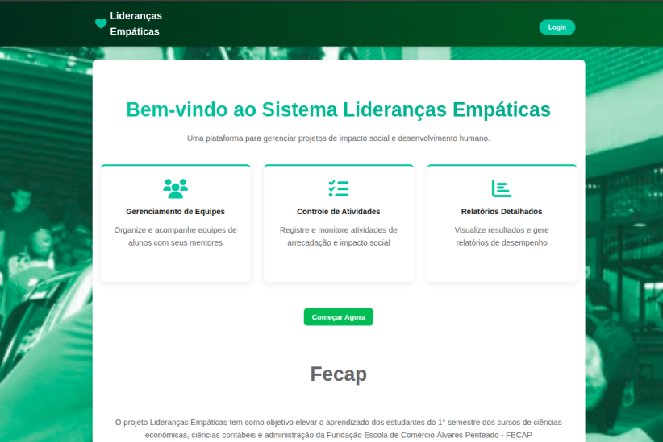
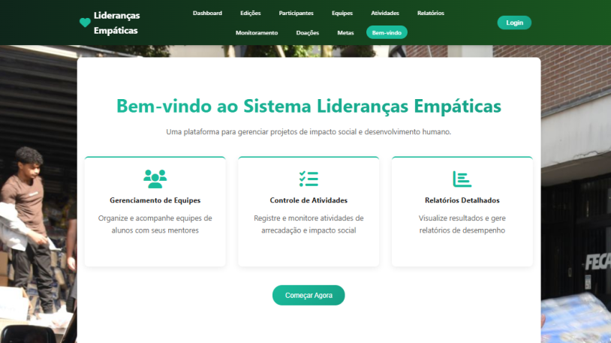
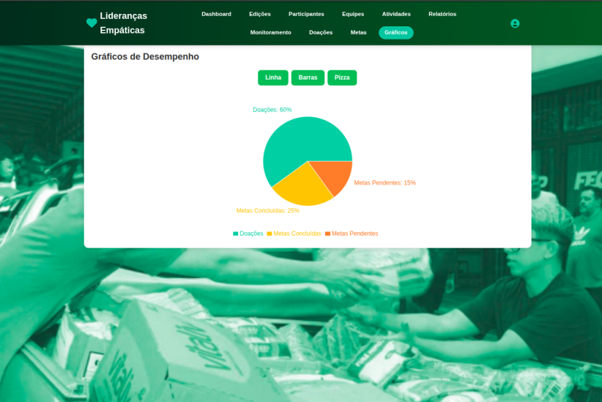
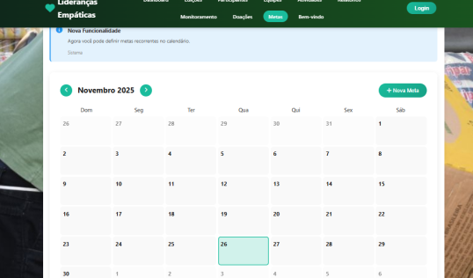
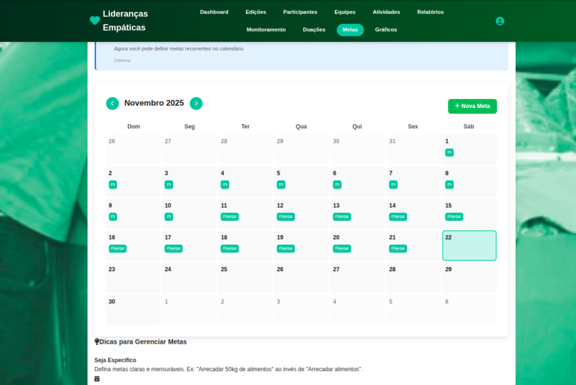
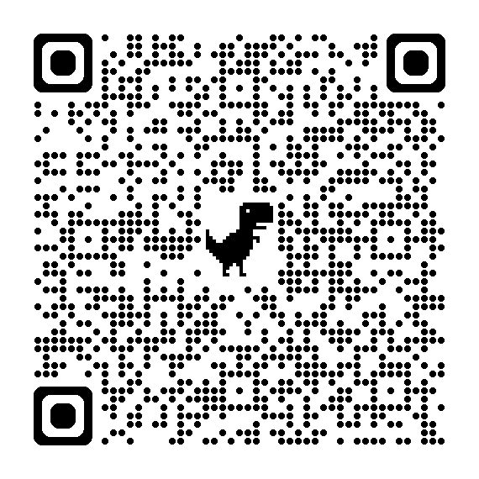





ESC
Semana de Tecnologia FECAP 2025
Eric De Lucas Silva; Stephanie Macedo da Silva; En Hsiang Chien; Joel Ademir Laura Copa.
Professores: Cristina Machado Correa Leite; Francisco de Souza Escobar; Jesus De Lisboa Gomes; David De Oliveira Lemes; Katia Milani Lara Bossi.
Sobre a equipe
A equipe ESC é formada por estudantes com habilidades diversificadas, que se organizaram para cobrir todas as etapas do desenvolvimento do site.
Eric De Lucas Silva foi o líder do nosso projeto e contribuiu com o desenvolvimento fullstack do site.
En Hsiang contribuiu também no desenvolvimento fullstack do site.
Stephanie Macedo da Silva foi encarregada ao desenvolvimento Front-end do site.
Joel Ademir Laura Copa contribuiu o desenvolvimento Back-end do site.
Problema a ser tratado
O projeto Lideranças Empáticas enfrenta dificuldades na organização e acompanhamento das atividades, metas e doações realizadas pelos alunos e mentores. Atualmente, as informações são controladas de forma manual, o que gera erros, falta de integração e dificuldade na análise dos resultados. Assim, o principal problema é a ausência de um sistema centralizado que facilite o gerenciamento das ações e torne o processo mais prático e eficiente.
Imagens e ferramentas do Projeto
Solução proposta
A solução proposta é o desenvolvimento de uma plataforma web responsiva que centralize todas as informações do projeto Lideranças Empáticas. O sistema permitirá o cadastro de usuários, equipes, atividades e doações, além do acompanhamento de metas e geração de relatórios automáticos. Com isso, o processo de gestão se torna mais organizado e rápido, facilitando o trabalho de administradores, professores, mentores e alunos, e fortalecendo o impacto social do projeto.
Futuro do projeto
No futuro, o projeto Lideranças Empáticas poderá ser expandido com novas funcionalidades e integrações, tornando a plataforma ainda mais completa. Entre as melhorias previstas estão a implementação de dashboards com gráficos interativos, notificações automáticas por e-mail ou SMS, e exportação de relatórios em PDF. Além disso, planeja-se a integração com APIs externas de pagamento e doações, ampliando o alcance e a eficiência do sistema. Com o tempo, a ferramenta poderá ser utilizada em outras instituições e projetos sociais, fortalecendo seu papel como uma solução digital de gestão e impacto social.

